Slide 1
EL EVANGELIO SEGÚN MARCOS
CAPÍTULOS 1:14-6:6

Slide 2
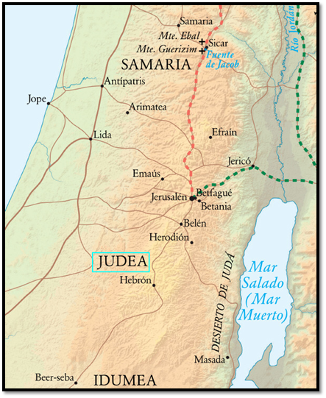
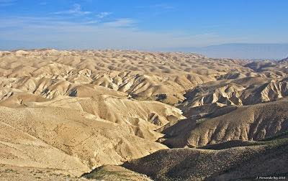
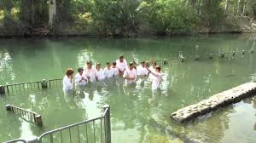
EVANGELIO SEGÚN MARCOS (1:14-6:6)
El ministerio de Juan y Comienzo de el de Jesús
El desierto de Judea donde ministraba Juan el bautista y a donde fue llevado Jesús por el Espíritu para ser tentado por Satanás.

Slide 3
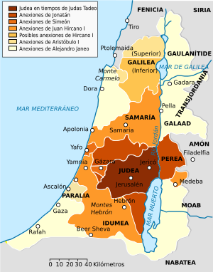
EVANGELIO SEGÚN MARCOS (1:14-6:6)
Galilea
Este territorio había sido una colonia judía desde el tiempo de los jasmoneos. Ya en los tiempos de Jesús mantenía una autonomía que le diferenciaba del resto de la nación judía cuyo centro principal estaba en Jerusalén. Su nombre se deriva de la frase circulo de los gentiles (galil) y se refiere a su origen gentil (Isa. 9:1). Al tiempo de Jesús estaba rodeada de pueblos gentiles.
Siempre se ha considerado una provincia de rebeldes, fue allí donde comenzó la guerra contra Roma (64-70 dC).
Galilea

Slide 4
EVANGELIO SEGÚN MARCOS (1:14-3:6)
Después de su tentación en el desierto y su victoria sobre Satanás, Jesús se dirige, no a Jerusalén sino a galilea. A los pobres de la tierra, los marginados, los enfermos y endemoniados.
Los que necesitan ver que este evangelio, a diferencia del ministerio de Juan, no se queda solo en predicación y penitencia, sino que son buenas nuevas con poder. (2:10)
Es un evangelio que logra cambiarnos, que envuelve por dentro nuestro ser y nos convierte en nuevos seres humanos.

Slide 5
EVANGELIO SEGÚN MARCOS (1:14-6:6)
Jesús se distancia del establecimiento religioso y político de su tiempo al escoger de entre el pueblo a sus compañeros de ministerio. Primero invita a 4 pescadores galileos y luego sigue invitando gente común y hasta publicanos como Leví.
Esto demuestra la visión que tenía Jesús del reino de Dios. Éste era uno que no dependía de la cultura ni de la política sino directamente de Dios a través de su hijo Jesús que también era galileo.
La respuesta de estos 5 primeros discípulos demuestra lo que sucede cuando uno es encontrado por Jesús: lo dejaron todo por el evangelio.

Slide 6
EVANGELIO SEGÚN MARCOS (1:14-6:6)
Aparte de ser una colección de obras milagrosas esta parte (2:23-5:43) incluye además colecciones de controversia y por supuesto las parábolas.
Podemos ver cómo surgen las controversias con la élite religiosa que mantiene algo de poder, el poco que le permite el imperio romano. Estos son los que conspiran para prenderle y matarle.
En todos los casos que esta selección presenta podemos ver algo de la visión de Jesús del reino de Dios. En ellos se enfoca en la gente que necesita, no en los que tienen abundancia, sino en, como diría él mismo: “estos pequeños”.

Slide 7
EVANGELIO SEGÚN MARCOS (1:14-6:6)
La unidad de los versos 3:7-12 resume la actividad del ministerio iniciado por Jesús en Galilea. Podemos ver cómo el grupo de seguidores ha crecido y le siguen de todo el entorno judío.
Es en medio de ese éxito que Jesús decide nombrar a los 12 para que puedan compartir la tarea de anunciar el evangelio del reino de Dios. Ha comenzado la restauración de las 12 tribus de un Israel escatológico.
Desde ahora en adelante ellos tendrán una exposición más intensa que el resto, por cuanto ellos son los que llevarán a cabo la obra en la ausencia del maestro. Por eso él le explica solo a ellos, el significado de las parábolas.

Slide 8
EVANGELIO SEGÚN MARCOS (1:14-6:6)
Interesantemente vemos cómo por un lado, la familia de Jesús pensaba que estaba loco y vinieron a rescatarle y por otro lado los escribas dicen que esta poseído y que por el poder de Satanás expulsa los demonios.
Jesús sin embargo rechaza a ambos. Reconoce como familia a los que que hacen la voluntad de Dios y condena al infierno eterno a los que no creen que por el Espíritu hace la señales que demuestran el origen de su poder y la razón de su ministerio.

Slide 9
EVANGELIO SEGÚN MARCOS (1:14-6:6)
Las parábolas (4:1-34) eran una de las formas favoritas de enseñanzas del maestro. Usaba formas sencillas y contextuales para que el pueblo entendiera. Pero sobre todo porque era lo que él conocía. Recordemos que Jesús era un artesano aldeano de Nazaret y no un cosmopolita de Jerusalén.
Se piensa que el suceso de Gadara es una forma de Marcos mostrar su oposición a la ocupación romana. El hecho de que eran demonios a los que llamó legión y que fuera en territorio gentil hace pensar a algunos que fue una referencia al imperio romano.

Slide 10
EVANGELIO SEGÚN MARCOS (1:14-6:6)
El regreso a Nazaret (6:1-6) hace ver que antes de su bautismo Jesús se comportó como cualquier hijo de vecino. Allí vivía su familia allí se crió, jugó y se machucó como cualquier muchachito. Ellos vieron como fue creciendo hasta convertirse en un hombre y un artesano, como el resto de su familia.
Por eso no podían creer lo que de él se decía ni aún viéndolo y oyéndolo por ellos mismos. A tal grado llegó su incredulidad que dice Marcos que por ello Jesús no pudo hacer muchos milagros y que hasta él mismo se asombró de la falta de fe de sus compueblanos.

Slide 11
EVANGELIO SEGÚN MARCOS (1:14-6:6)
Dudas, Preguntas o Comentarios
Que Dios les continue Bendiciendo

Slide 12
EVANGELIO SEGÚN MARCOS (1:14-3:6)
Bibliografía:
Pikaza Ibarrondo, Xabier. Comentario Al Evangelio De Marcos. Barcelona: Editorial CLIE, 2013.
Vena, Osvaldo D. Evangelio De Marcos. Miami: Sociedades Bíblicas Unidas, 2008.

